Slide 1

Cidades ESG Inteligentes
EcoTrack API — Desafio DevOps
Ana Luiza Arcanjo — RM 562568
Turma 2TDSOA · FIAP · 2026

Slide 2




Do código à produção, sem passos manuais
A EcoTrack API (C# / .NET 8 + SQL Server) faz a gestão de resíduos e reciclagem: pontos de coleta, coletas, alertas de ocupação e relatórios de CO₂ evitado. Neste desafio, ela ganhou um ciclo de vida DevOps completo.
Pipeline CI/CD
Containerização
Orquestração
2 ambientes
GitHub Actions com build, testes e deploy automáticos
Dockerfile multi-stage, imagem publicada no GHCR
Docker Compose: API + SQL Server, volumes, redes e variáveis
Deploy em staging e produção validado por smoke tests

Slide 3





Arquitetura da solução DevOps
Desenvolvedor
GitHub Actions
GHCR
Staging
Produção
git push
(main / develop)
build · testes ·
docker build
imagem
sha-xxxxxxx
Compose + smoke
tests · :staging
Compose + smoke
tests · :production
Em cada ambiente (docker compose -p ecotrack-<ambiente>)
api
EcoTrack .NET 8 · porta 8080/8081 · /health
sqlserver
SQL Server 2022 · volume por ambiente
rede backend

Slide 4

Pipeline CI/CD no GitHub Actions: 5 etapas
1. Build
dotnet restore + build Release, publish da API como artefato
Gatilhos
Evento | Executa
Pull request → main | Build + Testes
Push em develop | CI + imagem + staging
Push em main | CI + imagem + staging + produção
Run workflow (manual) | Pipeline completo
2. Testes
dotnet test (xUnit) + cobertura; relatório .trx; falhou = pipeline para
3. Imagem
Buildx multi-stage, push no GHCR com tags sha, branch e latest
4. Staging
pull da imagem do commit, compose up, smoke tests, tag :staging
Arquivos: .github/workflows/ci-cd.yml (orquestra) e deploy.yml (workflow reutilizável, o mesmo para os dois ambientes).
5. Produção
só na main e após staging OK; aprovação opcional; tag :production

Slide 5
Deploy: a mesma imagem de staging a produção
1
Gera deploy/<ambiente>.env com secrets do GitHub Environment
Portões de qualidade
Teste falhou → não gera imagem
Staging falhou → produção não roda
Produção pode exigir aprovação manual (Required reviewers)
Senhas e chave JWT ficam nos Secrets de cada ambiente, nunca no código
2
docker compose pull da imagem imutável sha-xxxxxxx
3
docker compose up com o override do ambiente
4
Aguarda o /health responder (até 300 s)
5
Roda 9 smoke tests (health, banco, JWT, 401…)
6
Promove a imagem para :staging ou :production
7
Salva logs e containers como evidências

Slide 6
Staging × Produção: o que muda
 | Staging | Produção
GitHub Environment | staging | production (aprovação opcional)
ASPNETCORE_ENVIRONMENT | Staging | Production
Compose override | docker-compose.staging.yml | docker-compose.prod.yml
Porta da API | 8081 | 8080
Banco / volume | EcoTrackDb_Staging · sqlserver_data_staging | EcoTrackDb · sqlserver_data_production
Log level | Information | Warning
Limites | 1 CPU · 512 MB | 2 CPU · 1 GB · restart: always
Expiração do JWT | 120 min | 60 min
Tag promovida | :staging | :production

Slide 7

9 smoke tests validam cada ambiente após o deploy
GET /health
200
environment = Staging/Production
ok
GET /swagger/v1/swagger.json
200
GET /api/tipos-residuo (seed no banco)
200
GET /api/pontos-coleta (paginado)
200
POST /api/auth/cadastro
201
POST /api/auth/login (JWT)
200
GET /api/dashboard com token
200
GET /api/dashboard sem token
401
scripts/smoke-test.sh: o resultado vira uma tabela no resumo da execução do GitHub Actions, e os logs vão para os artefatos evidencias-staging e evidencias-production.

Slide 8


Dockerfile multi-stage: build × runtime
Stage 1: build
Stage 2: test
Stage 3: publish
Stage 4: final
FROM sdk:8.0
FROM build
FROM build
FROM aspnet:8.0
Copia .csproj → restore (cache) → copia código → build Release
dotnet test dentro do container
(docker build --target test .)
dotnet publish da API em /app/publish
Runtime enxuto, usuário não-root, HEALTHCHECK em /health
Cache de camadas
restore só roda de novo se um .csproj mudar; no CI, cache type=gha
Segurança
usuário ecotrack (não-root); segredos só via variáveis de ambiente
Versionamento
APP_VERSION = SHA do commit, visível no /health

Slide 9


Docker Compose: serviços, volumes, redes e variáveis
Serviços
api (EcoTrack .NET 8) e sqlserver (SQL Server 2022). A API só sobe com o banco saudável (depends_on: service_healthy).
Volumes
sqlserver_data_staging e sqlserver_data_production: os dados persistem entre deploys, cada ambiente com o seu.
Redes
backend (API ↔ banco, interna) e frontend (API exposta). O banco não fica na rede pública.
Variáveis
.env (local) e deploy/<ambiente>.env (gerado pelo pipeline): senha, JWT, portas, imagem e versão.
Healthchecks
sqlcmd SELECT 1 no banco e curl /health na API. Logs com rotação de 10 MB × 3.
Overrides
docker-compose.staging.yml / .prod.yml mudam ambiente, volume, CPU/memória e restart.

Slide 10
Comandos usados e imagem criada
Imagem publicada no GHCR
# local
cp .env.example .env
docker compose up -d --build
docker compose ps / logs -f api
docker build --target test .
# ambientes (mesmos comandos do pipeline)
./scripts/deploy.sh staging
./scripts/deploy.sh production
./scripts/smoke-test.sh http://localhost:8081 Staging
# encerrar
docker compose down -v
ghcr.io/analuarcanjo/ecotrack-devops
sha-xxxxxxx
imutável, uma por commit
main / develop
última da branch
latest
última da main
staging
promovida após smoke OK
production
promovida após smoke OK
Base mcr.microsoft.com/dotnet/aspnet:8.0 · porta 8080 · usuário ecotrack

Slide 11
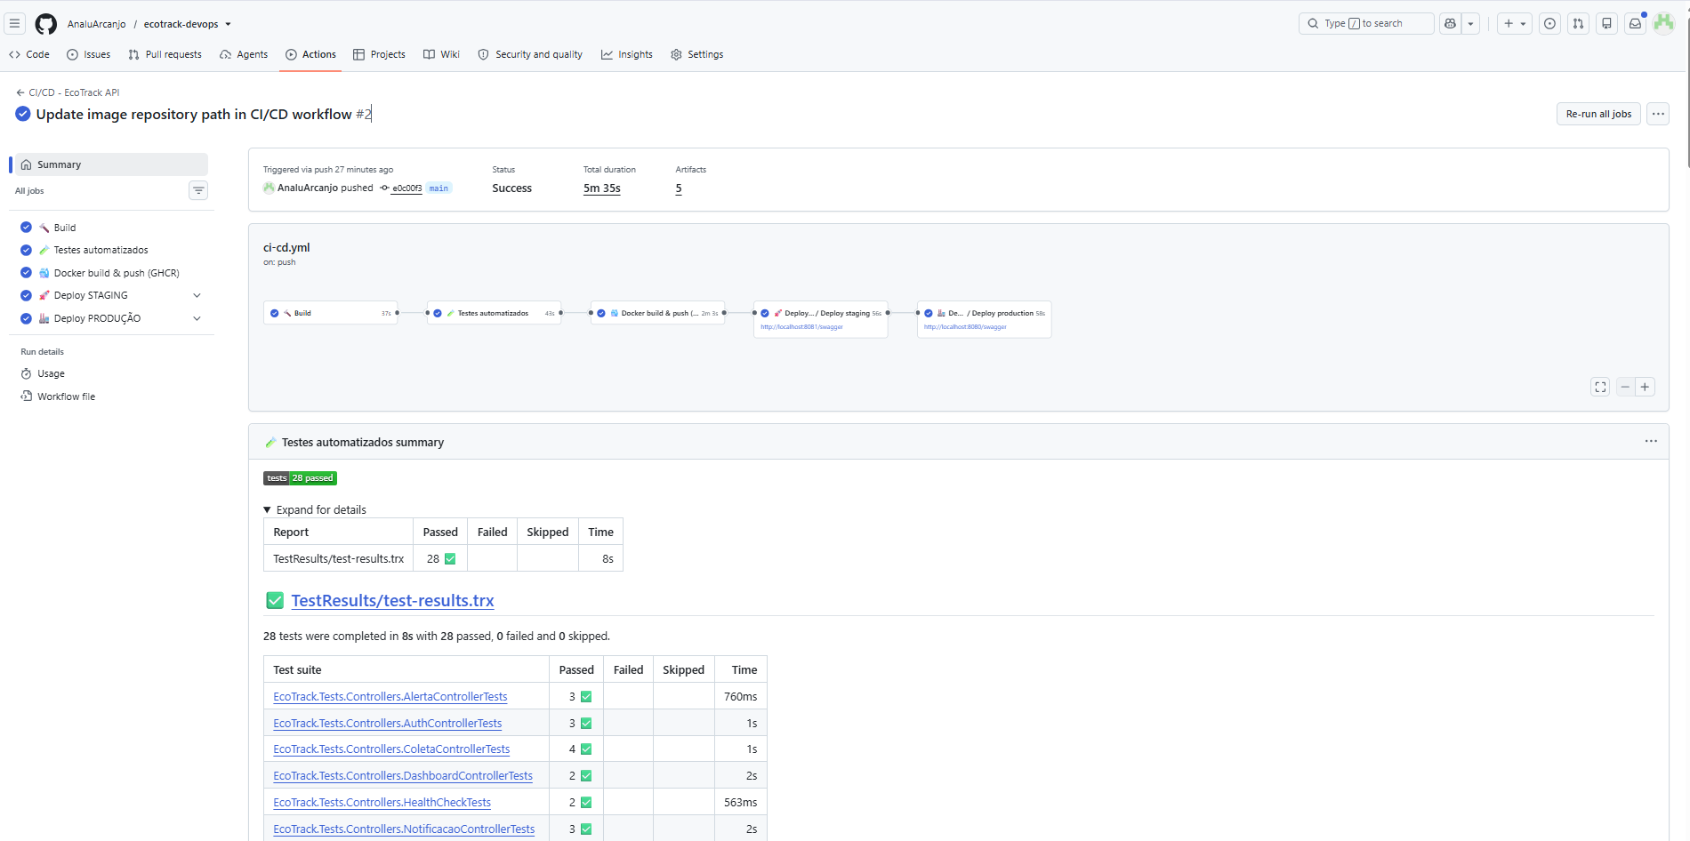
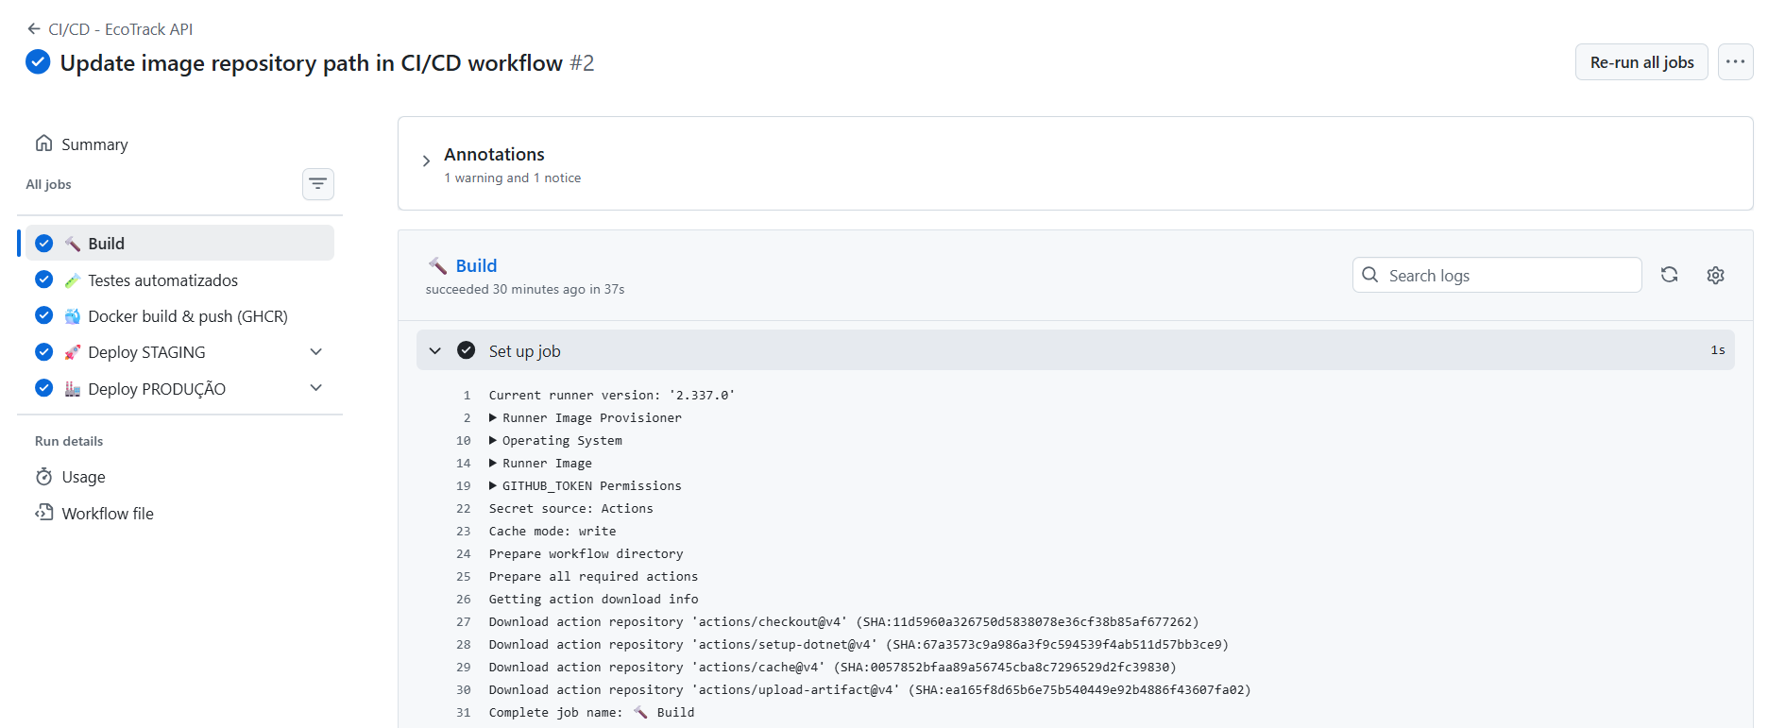
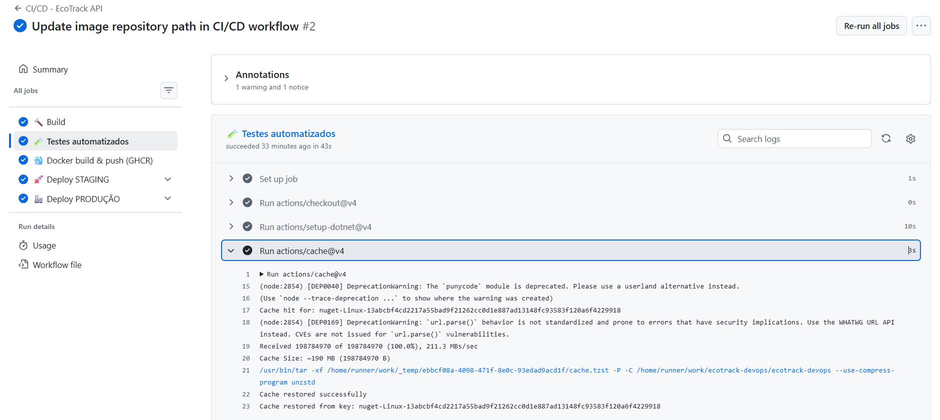
Pipeline rodando: visão geral, build e testes
Print 1: execução completa do pipeline
Actions → execução na main → grafo build → testes → docker → staging → produção, tudo verde
Print 2: job Build
Abra o job 🔨 Build com os passos expandidos
Print 3: testes automatizados
Resumo 🧪 (total/passaram) ou aba Checks com o relatório
Print 3: testes automatizados
Resumo 🧪 (total/passaram) ou aba Checks com o relatório

Slide 12
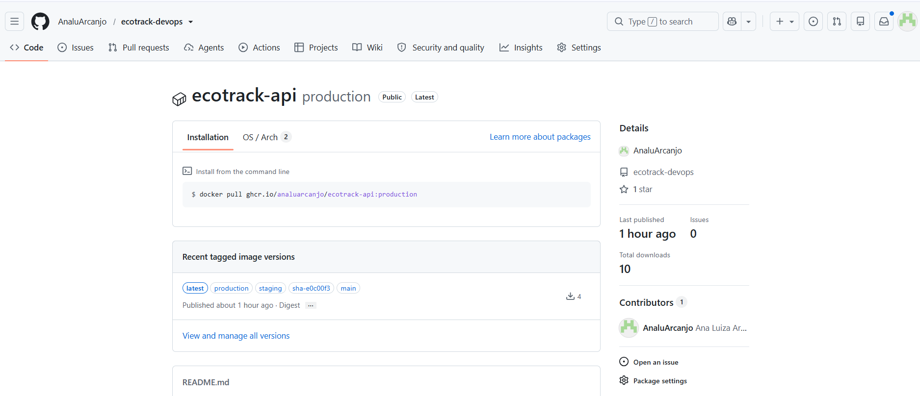
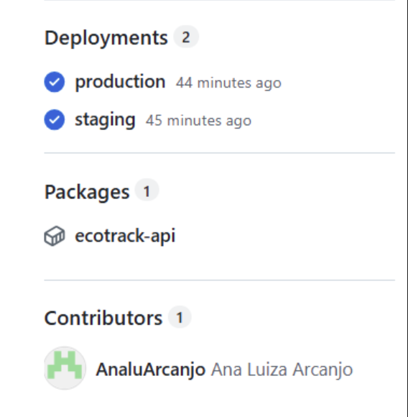

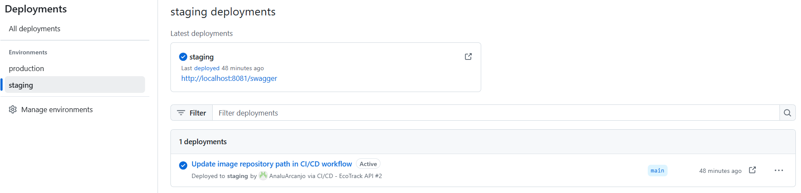
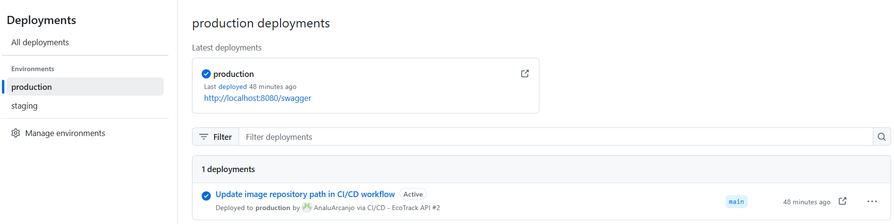
Pipeline rodando: imagem e deploys
Print 4: imagem no GHCR
Perfil/repo → Packages → tags sha, latest, staging, production
Print 5: environments
: staging e production ativos
Print 6: job Deploy STAGING
Job 🚀 com os passos Deploy, Smoke tests e Promover imagem
Print 7: job Deploy PRODUÇÃO
Job 🏭 (com a aprovação, se ativada)
Execução com tudo verde: github.com/AnaluArcanjo/ecotrack-devops/actions/runs/38478812109. Os artefatos evidencias-staging e evidencias-production trazem health.json, smoke-report.md e os logs da API e do banco.

Slide 13

Desafios encontrados e como foram resolvidos
Sem Docker na máquina local (sem virtualização)
Build, testes e deploys rodam nos runners Linux do GitHub Actions, que já têm Docker; o Codespaces fica como alternativa para rodar local.
API subia antes do SQL Server estar pronto
Healthcheck com sqlcmd no banco + depends_on: service_healthy; o deploy.sh espera o /health antes dos testes.
Garantir que produção recebe o que foi testado
Tag imutável sha-xxxxxxx; a mesma imagem passa por staging e só depois é promovida para :production.
Segredos fora do código
Secrets por GitHub Environment geram o .env no deploy; .env e deploy/*.env no .gitignore e no .dockerignore.
Testes existentes não compilavam no CI
Comentário sem // e usings faltando na factory de testes; corrigidos, e o pipeline barra o deploy enquanto houver erro.
Login nos testes dava 401 (dados de teste sumiam)
Seed ia para outro banco InMemory e era pulado pelo HasData: InMemoryDatabaseRoot compartilhado + checagem por Id.

Slide 14
Checklist de entrega
Projeto compactado em .ZIP com estrutura organizada
Entregáveis
Código-fonte (.zip)
README.md
Esta apresentação (PDF)
Link das execuções no GitHub Actions
Dockerfile funcional
docker-compose.yml ou arquivos Kubernetes
Pipeline com etapas de build, teste e deploy
README.md com instruções e prints
Documentação técnica com evidências (PDF ou PPT)
Deploy realizado nos ambientes staging e produção

